Slide 1
Presentación de fonética
11.2
Palabras con
pr
tr
fr

Slide 2
Día 1
Notes:
Diga: ¡Hola, lectores! Hoy vamos a leer y escribir palabras y leer oraciones con las sílabas trabadas pr, tr y fr. ¿Listos?
Avance a la siguiente diapositiva.

Slide 3

1. Leer palabras
Notes:
Avance a la diapositiva 4.

Slide 4



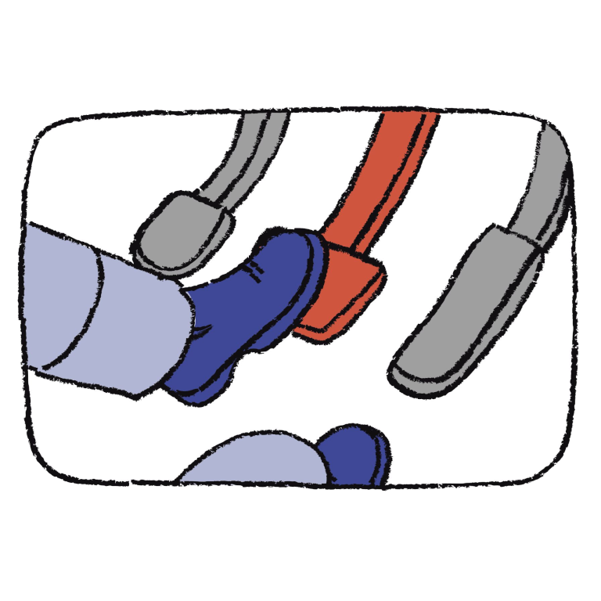
¡Recuerda!
presta
pr
tr
metro
fr
freno
Notes:
Diga: Hoy vamos a repasar las palabras con las sílabas trabadas pr, tr, fr.
Modele: Escuchen con atención: presta. Escucho la sílaba trabada pr en la primera sílaba, pres. Repita con los estudiantes con las palabras metro y freno.
Diga: Ahora vamos a leer varias palabras con las sílabas trabadas pr, tr, fr.
Avance a la diapositiva 5.

Slide 5
presa
Notes:
Lea la palabra en voz alta junto con los estudiantes.
Diga: presa.
Repita si es necesario.
Muestre a los estudiantes las diapositivas 6-12 una a la vez y diga cada palabra en voz alta junto con ellos.
Avance a la siguiente diapositiva.

Slide 6
prado
Notes:
Lea la palabra en voz alta junto con los estudiantes.
Diga: prado.
Repita si es necesario.
Avance a la siguiente diapositiva.

Slide 7
trenza
Notes:
Lea la palabra en voz alta junto con los estudiantes.
Diga: trenza.
Repita si es necesario.
Avance a la siguiente diapositiva.

Slide 8
frasco
Notes:
Lea la palabra en voz alta junto con los estudiantes.
Diga: frasco.
Repita si es necesario.
Avance a la siguiente diapositiva.

Slide 9
frito
Notes:
Lea la palabra en voz alta junto con los estudiantes.
Diga: frito.
Repita si es necesario.
Avance a la siguiente diapositiva.

Slide 10
trece
Notes:
Lea la palabra en voz alta junto con los estudiantes.
Diga: trece.
Repita si es necesario.
Avance a la siguiente diapositiva.

Slide 11
letra
Notes:
Lea la palabra en voz alta junto con los estudiantes.
Diga: letra.
Repita si es necesario.
Avance a la siguiente diapositiva.

Slide 12
frenos
Notes:
Lea la palabra en voz alta junto con los estudiantes.
Diga: frenos.
Repita si es necesario.
Avance a la siguiente diapositiva.

Slide 13

2. ¡Aprendamos juntos!
Notes:
Comience en la diapositiva número 14.

Slide 14
pr, tr, fr
Las sílabas trabadas con pr, tr y fr se forman al combinar estas consonantes con las vocales a, e, i, o, u. La consonante r siempre va después de otra consonante como p, t o f → probable, destroza, refrán
Notes:
Diga: Hoy vamos a aprender la regla de ortografía de las palabras con las sílabas trabadas pr, tr, fr. (Haga clic)
Señale la regla y lea en voz alta. (Haga clic)
Diga: Las sílabas trabadas con pr, tr y fr se forman al combinar estas consonantes con las vocales a, e, i, o, u. La regla principal es que la consonante r siempre va después de otra consonante como p, t o f. (Haga clic)
Señale y lea en voz alta las palabras probable, destroza y refrán. ¿Ven la p, la t y la f antes de la r?
Avance a la siguiente diapositiva.

Slide 15
pr
La consonante r siempre va después de la p.
___bable
probable
Notes:
Diga: Ahora vamos a practicar. Recuerden las reglas que aprendimos. Repase las reglas si es necesario. (Haga clic)
① Muestre: ___bable.
Diga: De acuerdo con la regla, la consonante r siempre va después de la p. (Haga clic)
Diga: Leamos juntos: pro - ba - ble, probable. ¿Qué letra está después de la p? (Pausa) ¡Muy bien, la r!
Repita si es necesario.
Avance a la siguiente diapositiva.

Slide 16
tr
La consonante r siempre va después de la t.
des___za
destroza
Notes:
② Muestre: des___za.
Diga: De acuerdo con la regla, la consonante r siempre va después de la t. (Haga clic)
Diga: Leamos juntos: des - tro - za, destroza. ¿Qué letra está después de la t? (Pausa) ¡Muy bien, la r!
Repita si es necesario.
Avance a la siguiente diapositiva.

Slide 17
fr
La consonante r siempre va después de la f.
re___n
refrán
Notes:
③ Muestre: re___n.
Diga: De acuerdo con la regla, la consonante r siempre va después de la f. (Haga clic)
Diga: Leamos juntos: re - frán, refrán. ¿Qué letra está después de la f? (Pausa) ¡Muy bien, la r!
Repita si es necesario.
Avance a la siguiente diapositiva.

Slide 18

3. Ortografía
Notes:
Asegúrese de que todos los estudiantes tengan una pizarra donde practicar.
Avance a la siguiente diapositiva.

Slide 19

frasco
Notes:
Diga: Ahora voy a decir una palabra con las sílabas trabadas pr, tr, fr y luego una oración con esa palabra. Todos van a repetir la palabra y escribirla en su pizarra. Recuerden usar lo que aprendimos sobre las palabras con pr, tr y fr.
Diga: La palabra es frasco. Mamá abrió el frasco de jalea. Repitan conmigo: frasco.
Diga: ¿Cuántas sílabas tiene la palabra? (2) fras - co. La primera sílaba, fras, ¿cuántos sonidos tiene? (4) /f/, /r/, /a/, /s/. La segunda sílaba, co, ¿cuántos sonidos tiene? (2) /k/, /o/. Frasco, /f/, /r/, /a/, /s/, /k/, /o/.
Pida a los estudiantes que muestren su pizarra después de escribir la palabra para verificar su respuesta.
Repita si es necesario.
Avance a la siguiente diapositiva.

Slide 20
presa
Notes:
Diga: La palabra es presa. El león observa a su presa. Repitan conmigo: presa.
Diga: ¿Cuántas sílabas tiene la palabra? (2) pre - sa. La primera sílaba, pre, ¿cuántos sonidos tiene? (3) /p/, /r/, /e/. La segunda sílaba, sa, ¿cuántos sonidos tiene? (2) /s/, /a/. Presa, /p/, /r/, /e/, /s/, /a/.
Pida a los estudiantes que muestren su pizarra después de escribir la palabra para verificar su respuesta.
Repita si es necesario.
Avance a la siguiente diapositiva.

Slide 21
trenza
Notes:
Diga: La palabra es trenza. Me hice una trenza para la fiesta. Repitan conmigo: trenza.
Diga: ¿Cuántas sílabas tiene la palabra? (2) tren - za. La primera sílaba, tren, ¿cuántos sonidos tiene? (4) /t/, /r/, /e/, /n/. La segunda sílaba, za, ¿cuántos sonidos tiene? (2) /s/, /a/. Trenza, /t/, /r/, /e/, /n/, /s/, /a/.
Pida a los estudiantes que muestren su pizarra después de escribir la palabra para verificar su respuesta.
Repita si es necesario.
Avance a la siguiente diapositiva.

Slide 22

4. Palabras de alta frecuencia
Notes:
Diga: Ahora vamos a leer palabras que vemos todo el tiempo y podemos leer rápidamente. Vamos a leer estas palabras juntos.
Muestre a los estudiantes las diapositivas 23-25 una a la vez y lea cada palabra junto con ellos.
Avance a la siguiente diapositiva.

Slide 23
trabajo
Notes:
Lea cada palabra junto con los estudiantes.
Diga: trabajo.
Repita si es necesario.
Avance a la siguiente diapositiva.

Slide 24
mientras
Notes:
Lea cada palabra junto con los estudiantes.
Diga: mientras.
Repita si es necesario.
Avance a la siguiente diapositiva.

Slide 25
contra
Notes:
Lea cada palabra junto con los estudiantes.
Diga: contra.
Repita si es necesario.
Avance a la siguiente diapositiva.

Slide 26

5. Oraciones
Notes:
Diga: Ahora vamos a leer oraciones. Asegúrate de prestar atención a la puntuación y a la entonación de tu voz. Primero las vamos a leer despacio y luego con más fluidez.
Avance a la siguiente diapositiva.

Slide 27
En 1836, se libró una batalla muy conocida en El Álamo.
Notes:
Diga: Vamos a leer juntos esta oración.
Señale la primera palabra, En, y lea la oración apuntando a cada palabra. Primero despacio y la segunda vez con fluidez.
Pida a los estudiantes que repitan con usted.
Dé clic para indicar la palabra.
Avance a la siguiente diapositiva.

Slide 28
Los visitantes pueden ver las paredes antiguas, caminar por el patio y aprender cómo vivía la gente en ese tiempo.
Notes:
Diga: Vamos a leer juntos esta oración.
Señale la primera palabra, Los, y lea la oración apuntando a cada palabra. Primero despacio y la segunda vez con fluidez.
Pida a los estudiantes que repitan con usted.
Dé clic para indicar la palabra.
Avance a la siguiente diapositiva.

Slide 29
6. Dictado
Notes:
Avance a la siguiente diapositiva.

Slide 30
Notes:
Asegúrese de que todos los estudiantes tengan una pizarra donde practicar.
Diga: Ahora vamos a escribir una oración. Primero, quiero que me ayuden a contar cuántas palabras tiene. Escuchen atentamente.
Diga: En 1836, se libró una batalla muy conocida en El Álamo. ¿Cuántas palabras escucharon? Vamos a repetirla juntos mientras contamos cada palabra. En (1), 1836 (2), se (3), libró (4), una (5), batalla (6), muy (7), conocida (8), en (9), el (10), Álamo (11). ¡Tiene once palabras!
Pida a los estudiantes que escriban todas las palabras de la oración.
Diga: Puedes dividir cada palabra en sílabas y luego en sonidos para asegurarte de escribir todos los sonidos que escuchas correctamente.
Pida a los estudiantes que muestren su pizarra para verificar su respuesta. Repita si es necesario.
Avance a la siguiente diapositiva.

Slide 31
En 1836, se libró una batalla muy conocida en El Álamo.
Notes:
Pida a los estudiantes que lean la oración en voz alta y comparen su oración con la oración que muestra la diapositiva.
Anime a los estudiantes a autocorregir su escritura.
Avance a la siguiente diapositiva.

Slide 32

¡Felicidades!
El día está completo,
¡excelente trabajo!

Slide 33
Día 2
Notes:
Diga: ¡Hola, lectores! Hoy vamos a leer y escribir palabras y leer oraciones con las sílabas trabadas pr, tr y fr. ¿Listos?
Avance a la siguiente diapositiva.

Slide 34
1. Leer palabras multisilábicas
Notes:
Avance a la siguiente diapositiva.

Slide 35
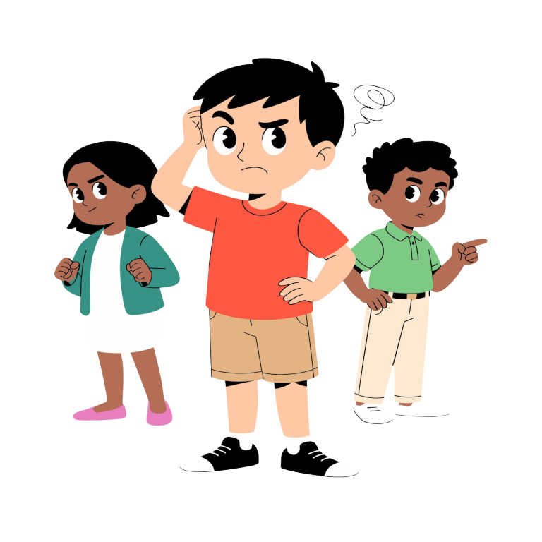
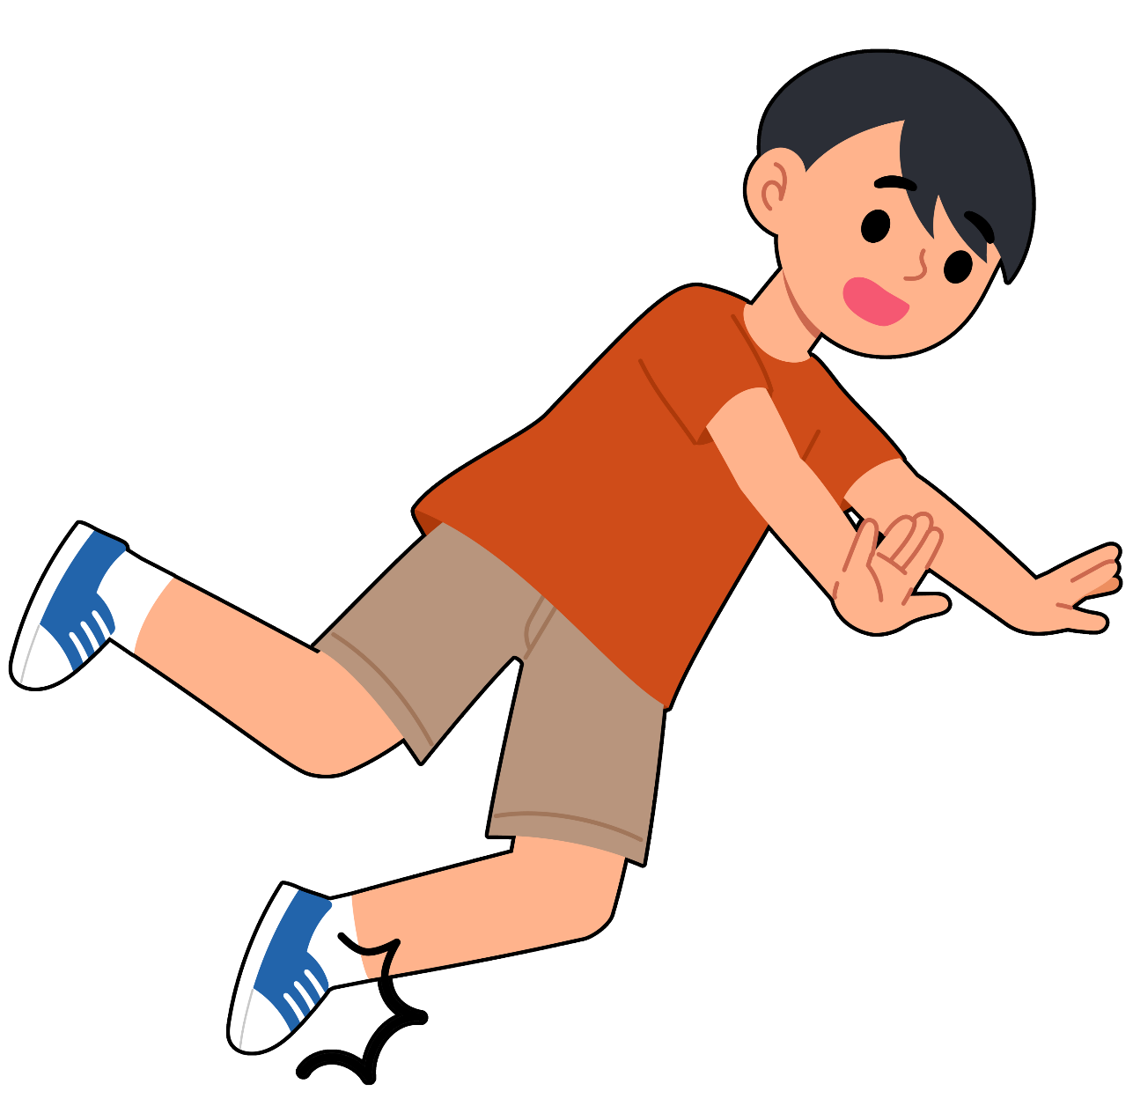

¡Recuerda!
problema
pr
tr
tropezar
fr
frondoso
Notes:
Diga: Hoy vamos a repasar las palabras con las sílabas trabadas pr, tr, fr.
Modele: Escuchen con atención: problema. Escucho la sílaba trabada pr en la primera sílaba, pro. Repita con los estudiantes con las palabras tropezar y frondoso.
Diga: Ahora vamos a leer varias palabras con las sílabas trabadas pr, tr, fr.
Avance a la diapositiva 36.

Slide 36
enfrentar
Notes:
Lea la palabra en voz alta junto con los estudiantes.
Diga: enfrentar.
Repita si es necesario.
Avance a la siguiente diapositiva.

Slide 37
comprender
Notes:
Lea la palabra en voz alta junto con los estudiantes.
Diga: comprender.
Repita si es necesario.
Avance a la siguiente diapositiva.

Slide 38
protagonista
Notes:
Lea la palabra en voz alta junto con los estudiantes.
Diga: protagonista.
Repita si es necesario.
Avance a la siguiente diapositiva.

Slide 39
trompeta
Notes:
Lea la palabra en voz alta junto con los estudiantes.
Diga: trompeta.
Repita si es necesario.
Avance a la siguiente diapositiva.

Slide 40
frigorífico
Notes:
Lea la palabra en voz alta junto con los estudiantes.
Diga: frigorífico.
Repita si es necesario.
Avance a la siguiente diapositiva.

Slide 41
sorpresa
Notes:
Lea la palabra en voz alta junto con los estudiantes.
Diga: sorpresa.
Repita si es necesario.
Avance a la siguiente diapositiva.

Slide 42
friolento
Notes:
Lea la palabra en voz alta junto con los estudiantes.
Diga: friolento.
Repita si es necesario.
Avance a la siguiente diapositiva.

Slide 43
truculento
Notes:
Lea la palabra en voz alta junto con los estudiantes.
Diga: truculento.
Repita si es necesario.
Avance a la siguiente diapositiva.

Slide 44
2. Ortografía
Notes:
Asegúrese de que todos los estudiantes tengan una pizarra donde practicar.
Avance a la siguiente diapositiva.

Slide 45
trompeta
Notes:
Diga: Ahora voy a decir una palabra con las sílabas trabadas pr, tr, fr y luego una oración con esa palabra. Todos van a repetir la palabra y escribirla en su pizarra. Recuerden usar lo que aprendimos sobre las palabras con pr, tr y fr.
Diga: La palabra es trompeta. Mi hermano toca la trompeta en la banda. Repitan conmigo: trompeta.
Diga: ¿Cuántas sílabas tiene la palabra? (3) trom - pe - ta. La primera sílaba, trom, ¿cuántos sonidos tiene? (4) /t/, /r/, /o/, /m/. La segunda sílaba, pe, ¿cuántos sonidos tiene? (2) /p/, /e/. La tercera sílaba, ta, ¿cuántos sonidos tiene? (2) /t/, /a/. Trompeta, /t/, /r/, /o/, /m/, /p/, /e/, /t/, /a/.
Pida a los estudiantes que muestren su pizarra después de escribir la palabra para verificar su respuesta.
Repita si es necesario.
Avance a la siguiente diapositiva.

Slide 46
comprender
Notes:
Diga: La palabra es comprender. No puedo comprender que pasó en la historia. Repitan conmigo: comprender.
Diga: ¿Cuántas sílabas tiene la palabra? (3) com - pren - der. La primera sílaba, com, ¿cuántos sonidos tiene? (3) /k/, /o/, /m/. La segunda sílaba, pren, ¿cuántos sonidos tiene? (4) /p/, /r/, /e/, /n/. La tercera sílaba, der, ¿cuántos sonidos tiene? (2) /d/, /e/, /r/. Comprender, /k/, /o/, /m/, /p/, /r/, /e/, /n/, /d/, /e/, /r/.
Pida a los estudiantes que muestren su pizarra después de escribir la palabra para verificar su respuesta.
Repita si es necesario.
Avance a la siguiente diapositiva.

Slide 47
frigorífico
Notes:
Diga: La palabra es frigorífico. En mi casa compraron un nuevo frigorífico. Repitan conmigo: frigorífico.
Diga: ¿Cuántas sílabas tiene la palabra? (5) fri - go - rí - fi - co. La primera sílaba, fri, ¿cuántos sonidos tiene? (3) /f/, /r/, /i/. La segunda sílaba, go, ¿cuántos sonidos tiene? (2) /g/, /o/. La tercera sílaba, rí, ¿cuántos sonidos tiene? (2) /r/, /í/. La cuarta sílaba, fi, ¿cuántos sonidos tiene? (2) /f/, /i/. La quinta sílaba, co, ¿cuántos sonidos tiene? (2) /k/, /o/. Frigorífico, /f/, /r/, /i/, /g/, /o/, /r/, /i/, /f/, /i/, /k/, /o/.
Pida a los estudiantes que muestren su pizarra después de escribir la palabra para verificar su respuesta.
Repita si es necesario.
Avance a la siguiente diapositiva.

Slide 48

3. Análisis morfológico
Notes:
Diga: Los verbos son palabras que nombran acciones, como llora. Cuando un verbo está en su forma básica, sin cambiar, se llama “infinitivo”. Los verbos en infinitivo pueden terminar en -ar, como nadar.
Avance a la siguiente diapositiva.

Slide 49
traga
+
ar
tragar
Notes:
Señale y lea en voz alta la palabra traga.
Modele: Vamos a escribir el verbo traga en infinitivo. Al agregar -ar al final de la palabra, traga se convierte en tragar.
Avance a la siguiente diapositiva.

Slide 50
presta
+
ar
prestar
Notes:
Señale y lea en voz alta la palabra presta.
Diga: Vamos a escribir el verbo presta en infinitivo. Al agregar -ar al final de la palabra, presta se convierte en prestar.
Diga: Ahora vamos a practicar con más palabras.
Avance a la siguiente diapositiva.

Slide 51
jala
+
ar
jalar
Notes:
Señale y lea en voz alta la palabra jala.
Diga: Vamos a escribir el verbo jala en infinitivo. Al agregar -ar al final de la palabra, jala se convierte en jalar.
Avance a la siguiente diapositiva.

Slide 52
frota
+
ar
frotar
Notes:
Señale y lea en voz alta la palabra vez.
Diga: Vamos a escribir el verbo frota en infinitivo. Al agregar -ar al final de la palabra, frota se convierte en frotar.
Avance a la siguiente diapositiva.

Slide 53
trepa
+
ar
trepar
Notes:
Señale y lea en voz alta la palabra trepa.
Diga: Vamos a escribir el verbo trepa en infinitivo. Al agregar -ar al final de la palabra, trepa se convierte en trepar.
Avance a la siguiente diapositiva.

Slide 54
destroza
+
ar
destrozar
Notes:
Señale y lea en voz alta la palabra destroza.
Diga: Vamos a escribir el verbo destroza en infinitivo. Al agregar -ar al final de la palabra, destroza se convierte en destrozar.
Avance a la siguiente diapositiva.

Slide 55

4. Desarrollo de la fluidez
Notes:
Avance a la siguiente diapositiva.

Slide 56
El Álamo es un lugar histórico muy importante en Texas.
Notes:
Señale la oración: El Álamo es un lugar histórico muy importante en Texas.
Modele cómo leer con entonación. Primero lea la oración con un tono monótono y luego con la entonación apropiada.
Muestre a los estudiantes las diapositivas 57-59 una a la vez y lea cada oración en voz alta junto con ellos modelando cómo leer con entonación haciendo las pausas apropiadas.
Avance a la siguiente diapositiva.

Slide 57
Un pequeño grupo de hombres intentó proteger el lugar mientras un ejército mucho más numeroso se acercaba.
Notes:
Lea la oración junto con los estudiantes.
Escuche la lectura oral de las palabras por parte de los estudiantes y, si es necesario, pídales que lean más despacio.
Avance a la siguiente diapositiva.

Slide 58
Hoy, miles de personas visitan El Álamo cada año.
Notes:
Lea la oración junto con los estudiantes.
Escuche la lectura oral de las palabras por parte de los estudiantes y, si es necesario, pídales que lean más despacio.
Avance a la siguiente diapositiva.

Slide 59
Además, muestran objetos que las familias usaban para trabajar, como herramientas y platos.
Notes:
Lea la oración junto con los estudiantes.
Escuche la lectura oral de las palabras por parte de los estudiantes y, si es necesario, pídales que lean más despacio.
Avance a la siguiente diapositiva.

Slide 60
¡Felicidades!
El día está completo,
¡excelente trabajo!

